Slide 1
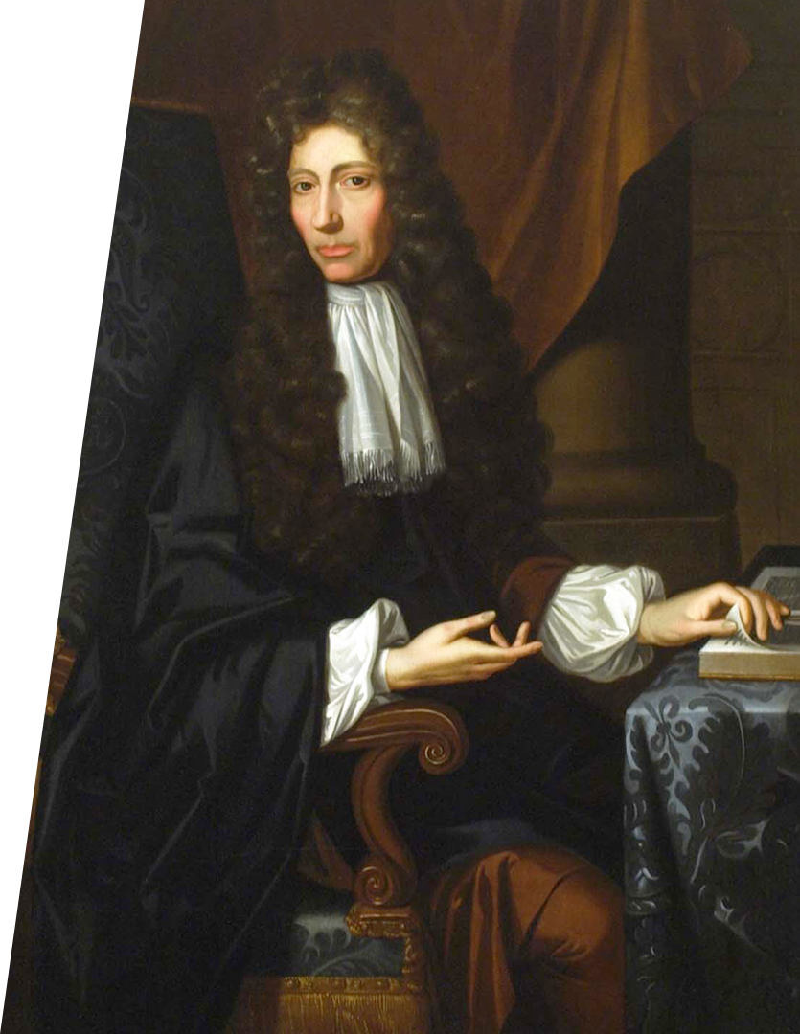
Звук.
Скорость звука
Роберт Бойль

Slide 2
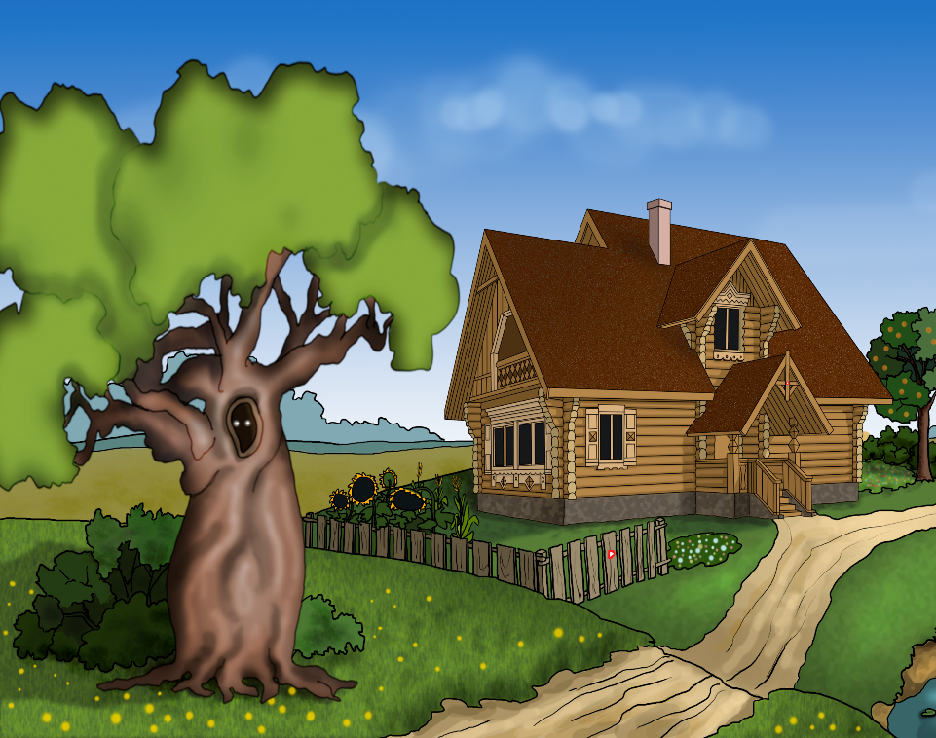
Звуковые волны
Звуковые волны (звук)
упругие продольные волны, которые, воздействуя на слуховой аппарат человека, вызывают определённые (слуховые) ощущения.
Звук возникает только от колеблющихся тел, которые называются источниками звука.

Slide 3
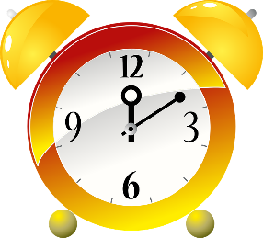
Распространение звуковых волн
Роберт Бойль

Slide 4
Распространение звуковых волн
Для распространения звука от колеблющегося тела необходима среда.
Следовательно, в вакууме звуковые волны распространяться не могут.
Роберт Бойль

Slide 5
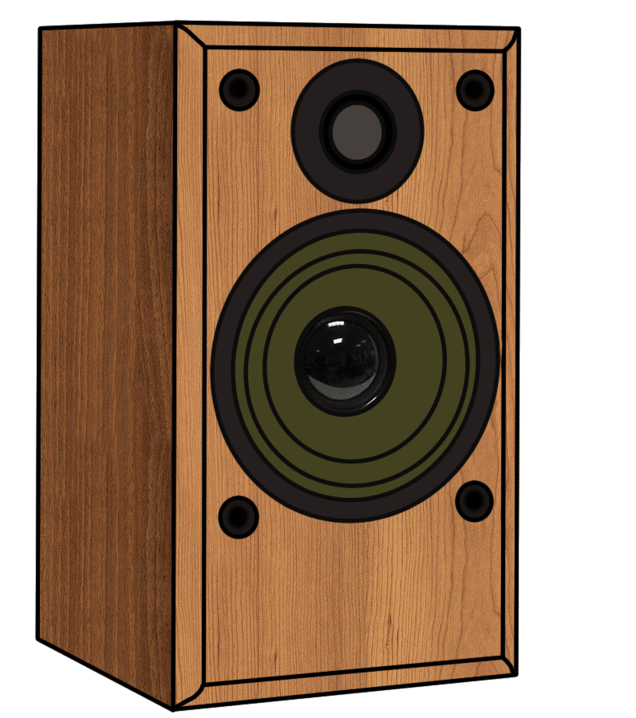
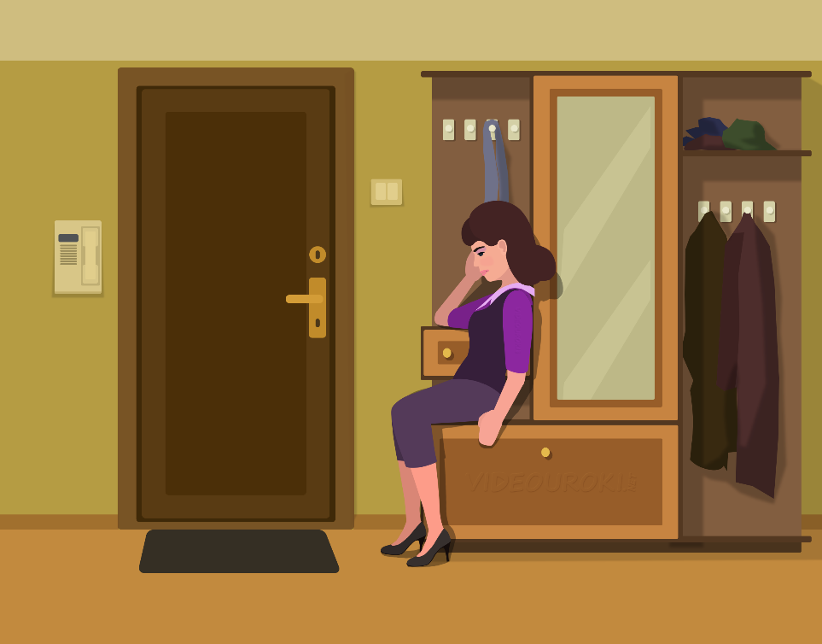
Звуковые волны
Звуковые волны (звук)
упругие продольные волны, которые, воздействуя на слуховой аппарат человека, вызывают определённые (слуховые) ощущения.
Для распространения звука от колеблющегося тела необходимо наличие среды.

Slide 6
Звуковые волны
Акустические колебания
Диапазон частот, Гц
10⁹
механические колебания с частотой от 16 Гц до 20 кГц.
УЛЬТРАЗВУК
Инфразвук
2 ∙ 10⁴
механические колебания с частотой менее 16 Гц.
Диапазон частот, воспринимаемый
человеческим ухом
ЗВУК
Ультразвук
16
механические колебания с частотой более 20 кГц.
< 16
ИНФРАЗВУК

Slide 7
Звуковые волны
Частота и период звуковой волны
Вещество | Скорость звука, м/с | Вещество | Скорость звука, м/с
Азот | 334 | Толуол | 1300
Водород | 1286 | Ртуть | 1451
Воздух | 331 | Бетон | 4250-5250
СО₂ | 260 | Гранит | 5400
Метан | 430 | Железо | 5930
Вода | 1497 | Серебро | 3700
Глицерин | 1930 | Цинк | 4170
определяются источником звука, т. е. акустическим или звуковым вибратором.
Скорость звуковой волны
зависит от упругих свойств среды и её плотности.

Slide 8
Звуковые волны
Частота и период звуковой волны
Вещество | Скорость звука, м/с | Вещество | Скорость звука, м/с
Азот | 334 | Толуол | 1300
Водород | 1286 | Ртуть | 1451
Воздух | 331 | Бетон | 4250-5250
СО₂ | 260 | Гранит | 5400
Метан | 430 | Железо | 5930
Вода | 1497 | Серебро | 3700
Глицерин | 1930 | Цинк | 4170
определяются источником звука, т. е. акустическим или звуковым вибратором.
$$λ_{1}$$
Скорость звуковой волны
зависит от упругих свойств среды и её плотности.
Длина звуковой волны
$$λ_{2}$$
λ = υT, где Т — период колебаний источника звука.

Slide 9
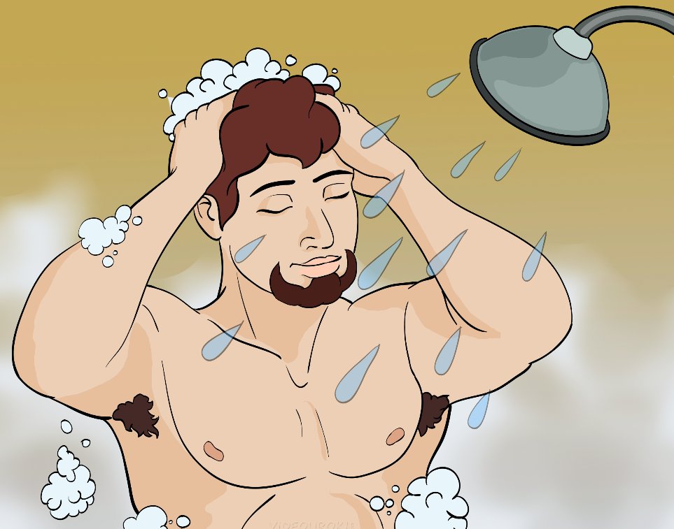
Звуковые волны
Частота и период звуковой волны
определяются источником звука, т. е. акустическим или звуковым вибратором.
Скорость звуковой волны
зависит от упругих свойств среды и её плотности.
Длина звуковой волны
λ = υT, где Т — период колебаний источника звука.

Slide 10
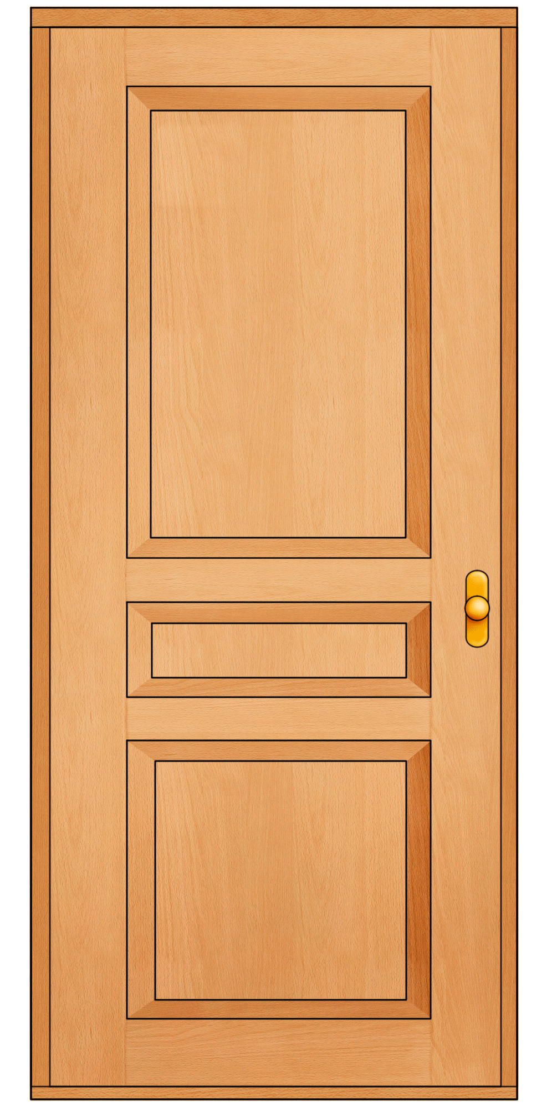
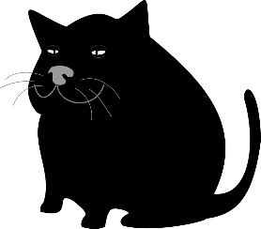
Звуковые волны
Частота и период звуковой волны
определяются источником звука, т. е. акустическим или звуковым вибратором.
Скорость звуковой волны
зависит от упругих свойств среды и её плотности.
Длина звуковой волны
λ = υT, где Т — период колебаний источника звука.

Slide 11
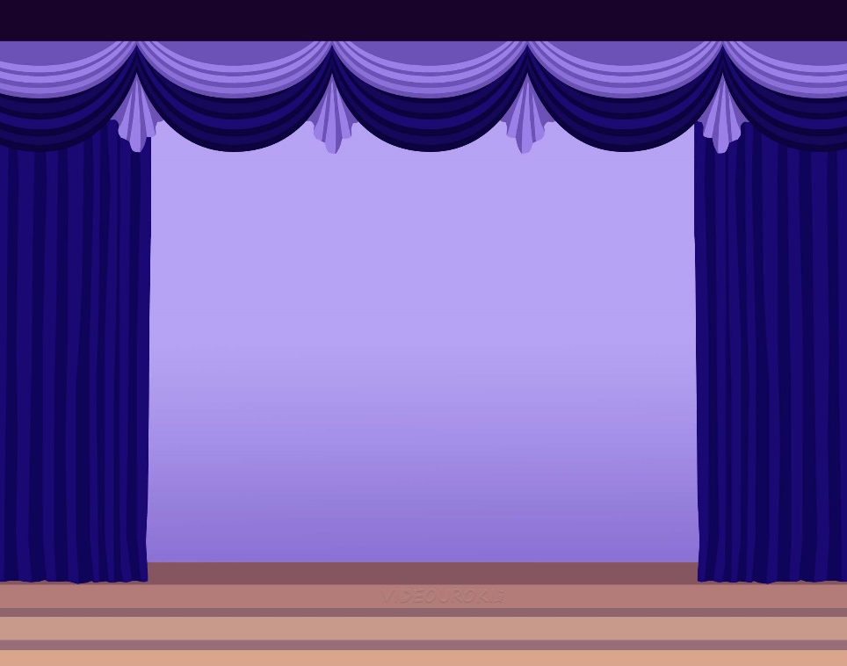
Звуковые волны
Частота и период звуковой волны
определяются источником звука, т. е. акустическим или звуковым вибратором.
Скорость звуковой волны
зависит от упругих свойств среды и её плотности.
Длина звуковой волны
λ = υT, где Т — период колебаний источника звука.

Slide 12
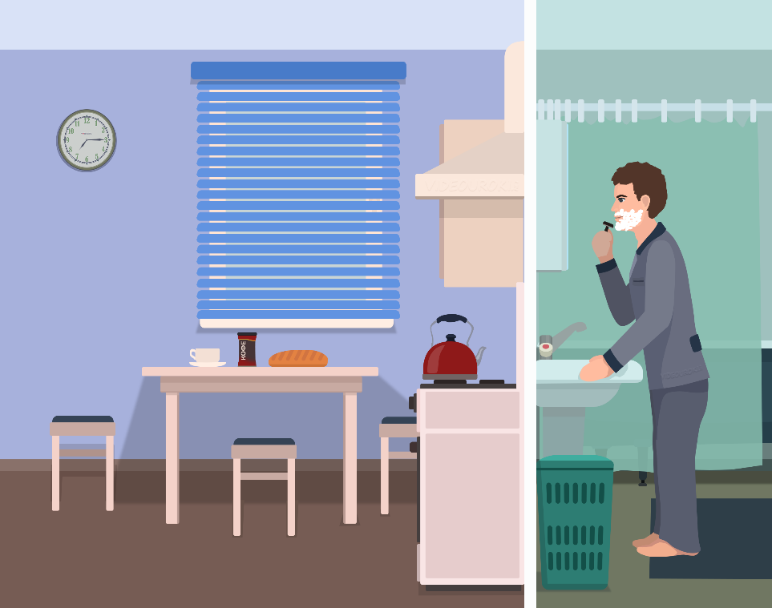
Музыкальные звуки

Slide 13
Музыкальные звуки
Музыкальный тон
звуковая волна одной частоты, подчиняющаяся гармоническому закону.

Slide 14
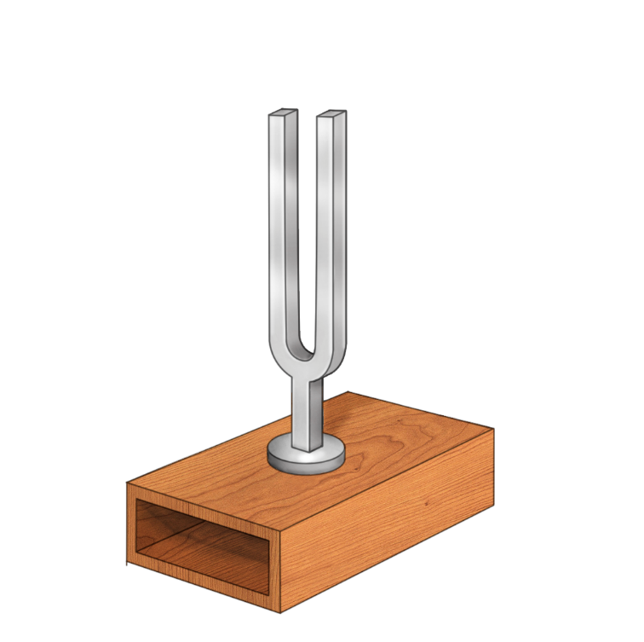
Музыкальные звуки
Музыкальный тон
звуковая волна одной частоты, подчиняющаяся гармоническому закону.

Slide 15
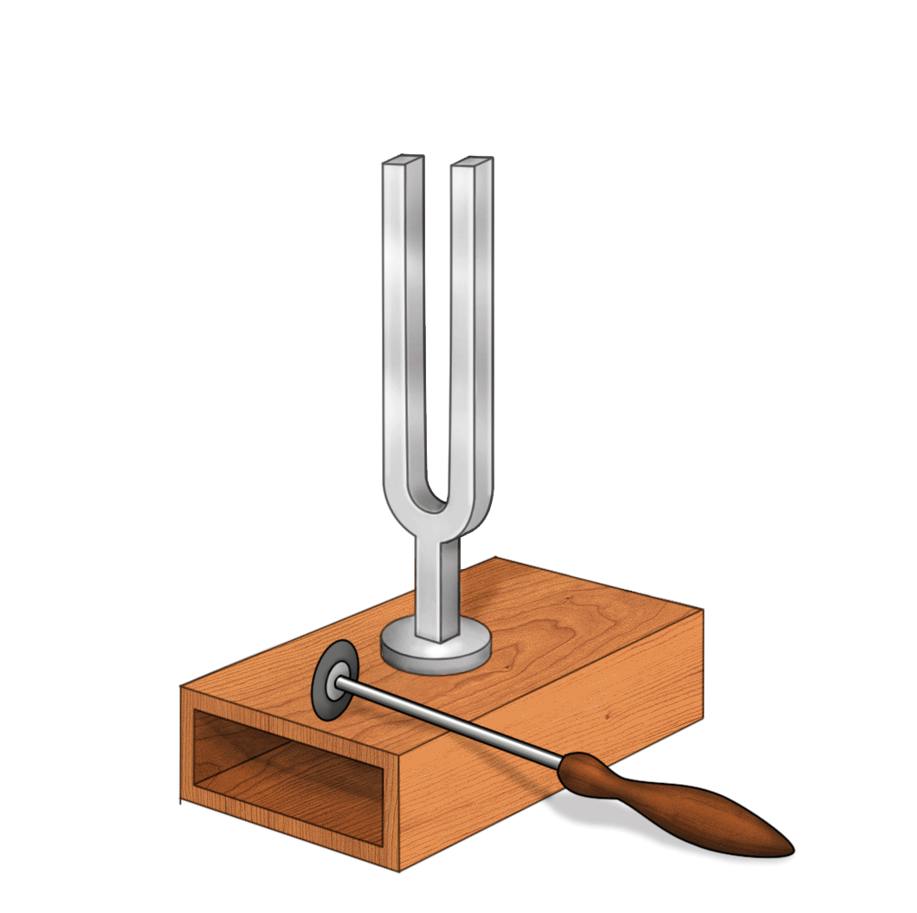
Музыкальные звуки
Музыкальный тон
звуковая волна одной частоты, подчиняющаяся гармоническому закону.
основной тон
Основной музыкальный тон
звук наименьшей частоты, издаваемый звучащим телом.
Обертоны
звуки более высоких частот, чем основной тон, их частоты являются кратными частоте основного тона.
обертоны

Slide 16
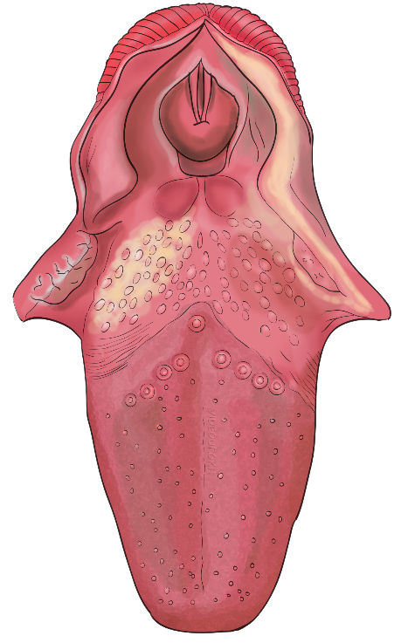
Музыкальные звуки
Музыкальный тон
звуковая волна одной частоты, подчиняющаяся гармоническому закону.
— положение голосовых
связок при молчании
основной тон
голосовые связки
Основной музыкальный тон
звук наименьшей частоты, издаваемый звучащим телом.
— положение голосовых
связок при разговоре
Обертоны
звуки более высоких частот, чем основной тон, их частоты являются кратными частоте основного тона.
обертоны
— положение голосовых
связок при шёпоте

Slide 17
Музыкальные звуки
Интенсивность звука
$$I=\frac{W}{St}$$
Громкость звука
— интенсивность звука.
физическая величина, равная энергии, переносимой звуковой волной за единицу времени через единицу площади поверхности, расположенной перпендикулярно к направлению распространения волны.
субъективная характеристика звука, которая определяется квадратом амплитуды колебаний в звуковой волне и чувствительностью уха.
$$I,\frac{Вт}{м^{2}}$$
10⁻¹
Болевой порог
Область
слышимости
10⁻⁵
Высота тона
Порог слышимости
качество звука, определяемое человеком субъективно на слух и зависящее от частоты звука.
10⁻⁹
Тембр
обертоновая окраска звука, которая определяет неповторимость звуков.
10
10²
10³
10⁴
$$ν,Гц$$

Slide 18
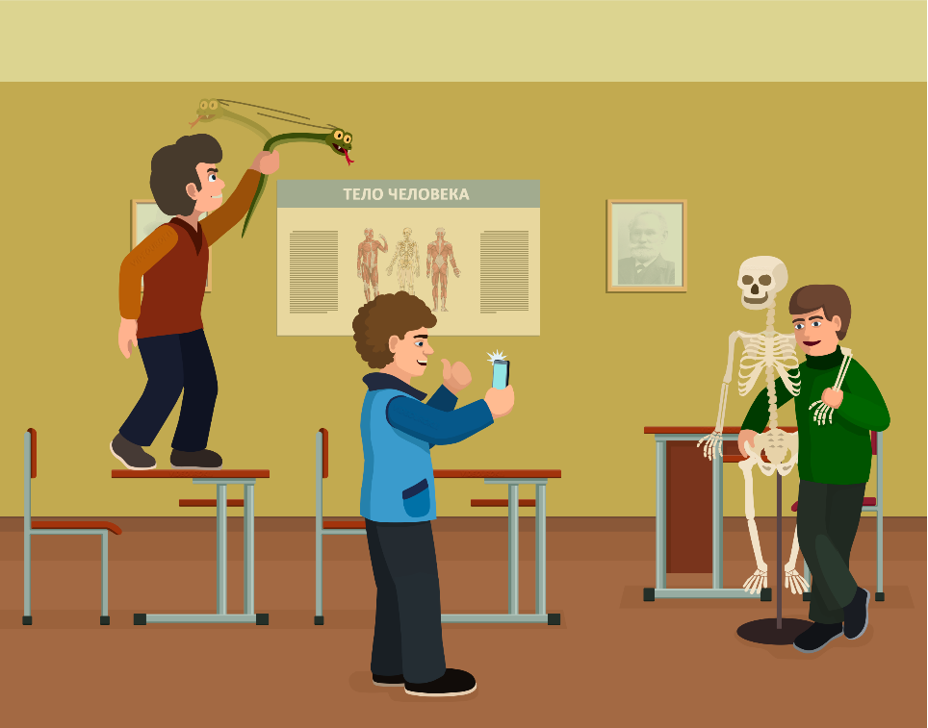
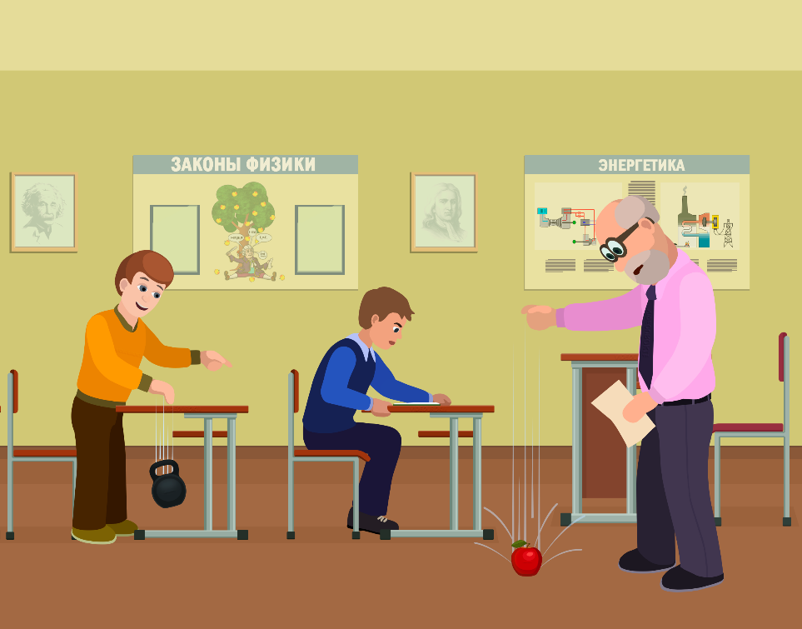
Звуковые волны
Звуковые волны (звук)
Диапазон частот, Гц
10⁹
упругие продольные волны, частота которых находится в пределах от 16 Гц до 20кГц и которые, воздействуя на слуховой аппарат человека, вызывают определённые (слуховые) ощущения.
УЛЬТРАЗВУК
2 ∙ 10⁴
Диапазон частот, воспринимаемый
человеческим ухом
ЗВУК
Шумы
сложный звук, в котором нельзя выделить отдельные гармонические тоны.
16
< 16
ИНФРАЗВУК

Slide 19
Звуковые волны
Скорость звуковой волны
Вещество | Скорость звука, м/с | Вещество | Скорость звука, м/с
Азот | 334 | Толуол | 1300
Водород | 1286 | Ртуть | 1451
Воздух | 331 | Бетон | 4250-5250
СО₂ | 260 | Гранит | 5400
Метан | 430 | Железо | 5930
Вода | 1497 | Серебро | 3700
Глицерин | 1930 | Цинк | 4170
зависит от упругих свойств среды и её плотности.
Эхо
отражённая звуковая волна, возвратившаяся к источнику.
При переходе из одной среды в другую скорость звука скачком изменяется.

Slide 20
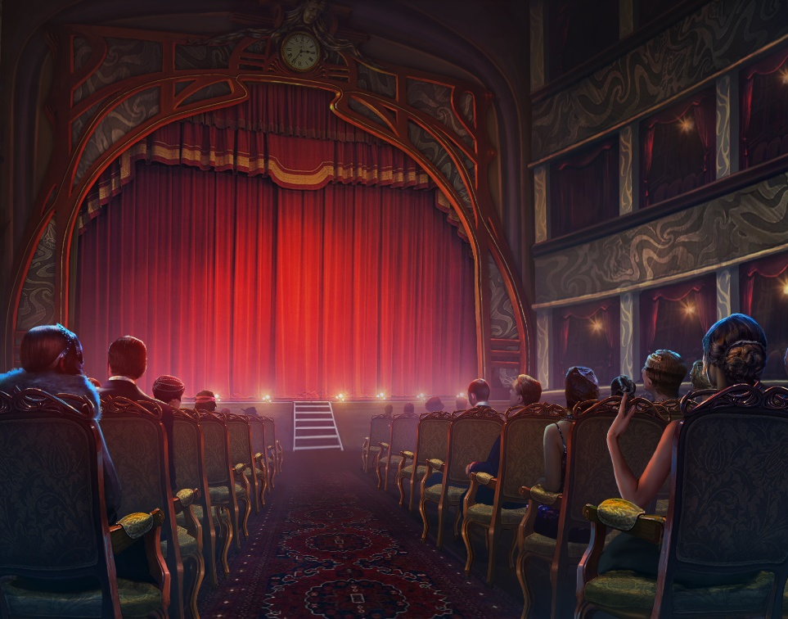
Звуковые волны
Скорость звуковой волны
зависит от упругих свойств среды и её плотности.
Эхо
отражённая звуковая волна, возвратившаяся к источнику.
Реверберация (послезвучание)
При переходе из одной среды в другую скорость звука скачком изменяется.
увеличение продолжительности звука из-за его отражения от окружающих предметов.

Slide 21
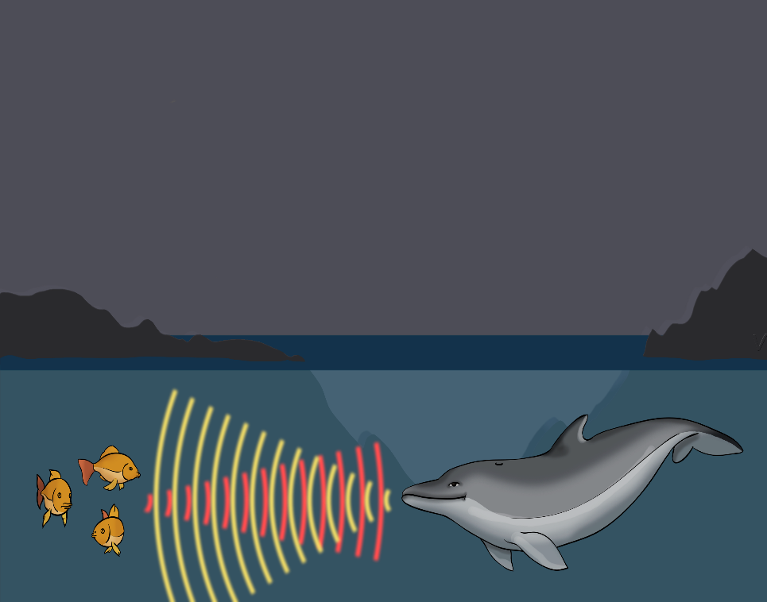
Звуковые волны
Эхо
$$s=\frac{υt}{2}$$
Скорость звуковой волны
— расстояние до цели.
отражённая звуковая волна, возвратившаяся к источнику.
зависит от упругих свойств среды и её плотности.
Реверберация (послезвучание)
Эхо
увеличение продолжительности звука из-за его отражения от окружающих предметов.
отражённая звуковая волна, возвратившаяся к источнику.
Реверберация (послезвучание)
Звуколокация
увеличение продолжительности звука из-за его отражения от окружающих предметов.
оценка расстояний до отражающих звуковые волны предметов.

Slide 22
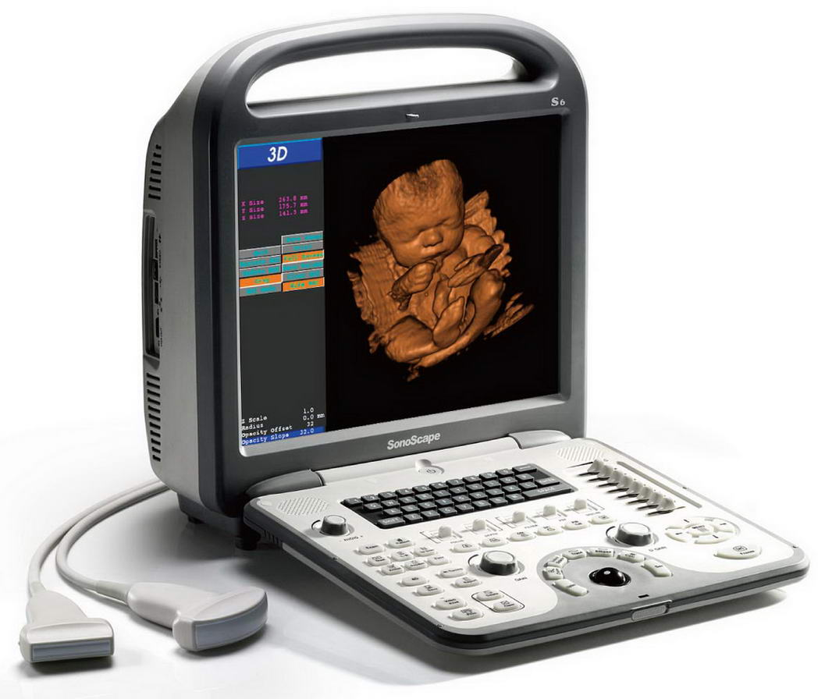
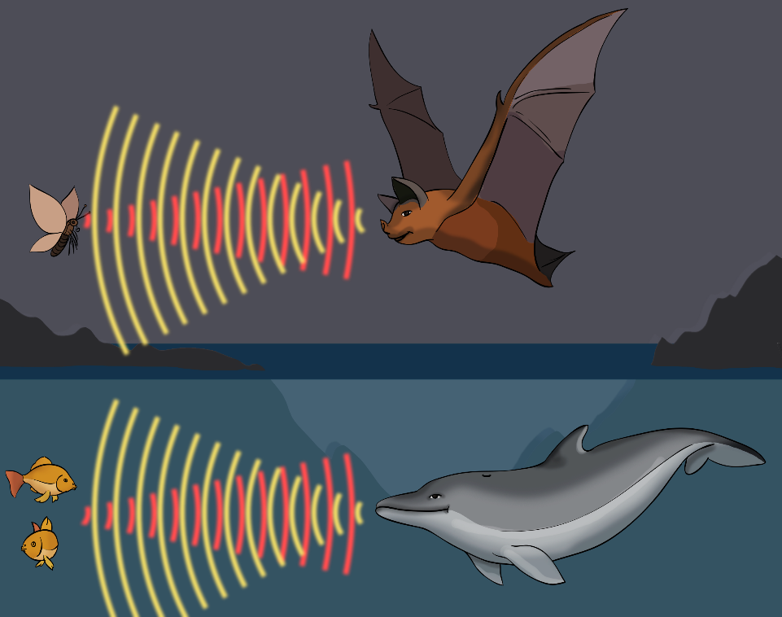
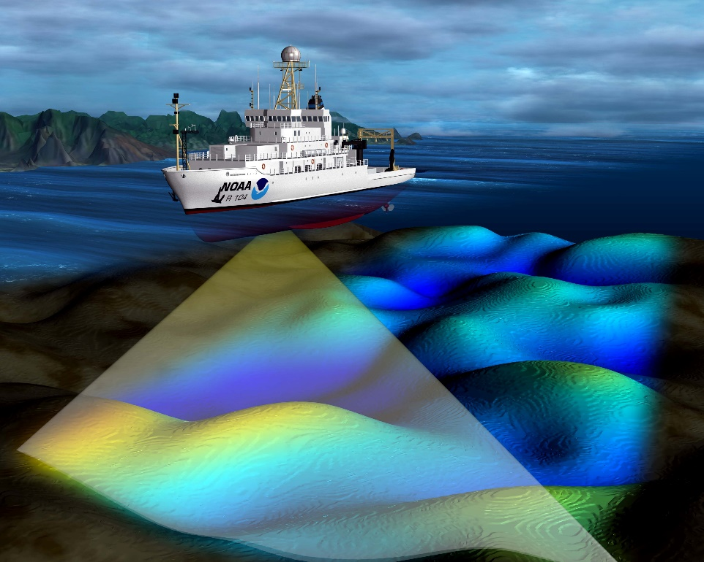
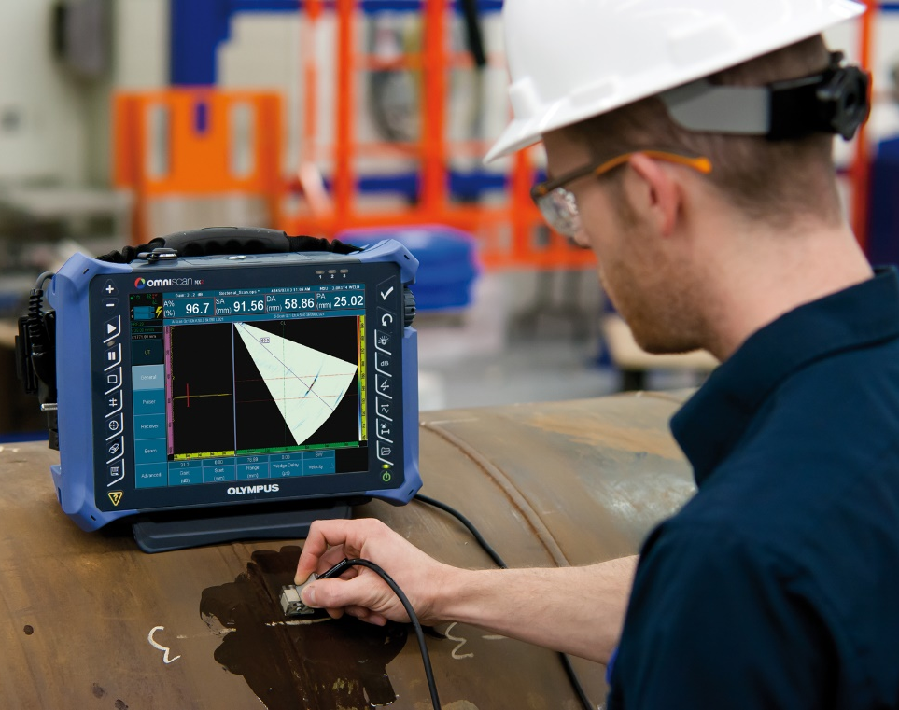
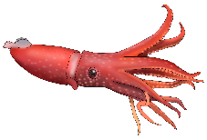
Звуковые волны
Эхо
$$s=\frac{υt}{2}$$
— расстояние до цели.
отражённая звуковая волна, возвратившаяся к источнику.
Реверберация (послезвучание)
увеличение продолжительности звука из-за его отражения от окружающих предметов.
Звуколокация
оценка расстояний до отражающих звуковые волны предметов.

Slide 23
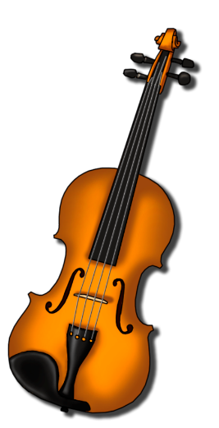
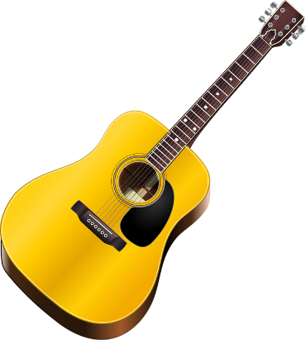
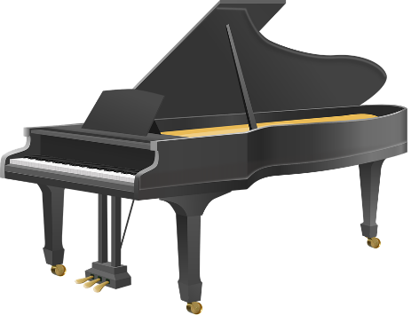
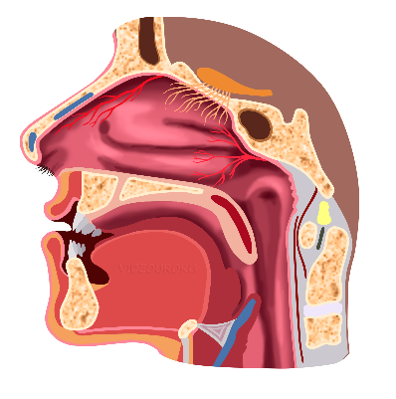
Звуковые волны
Звуковой резонанс
явление совпадения частоты звуковой волны с собственной частотой колебаний какой-либо колебательной системы.
Резонатор
колебательная система, в которой происходит накопление энергии колебаний за счёт резонанса с вынуждающей силой.

Slide 24
Звук. Скорость звука

